Slide 1
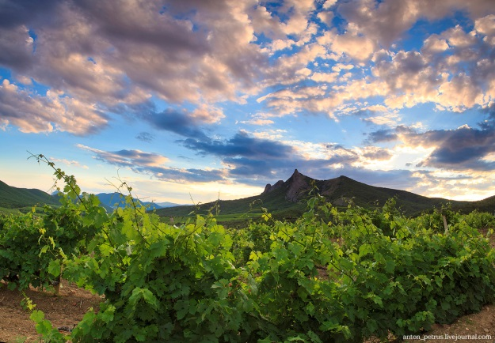
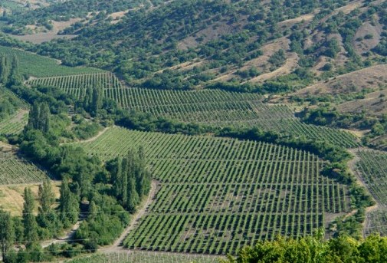

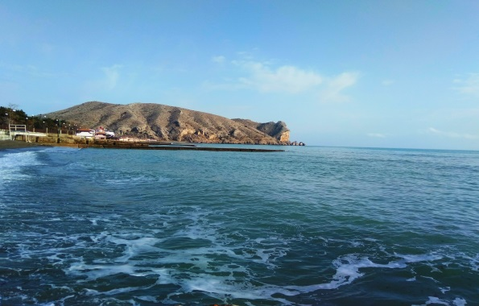
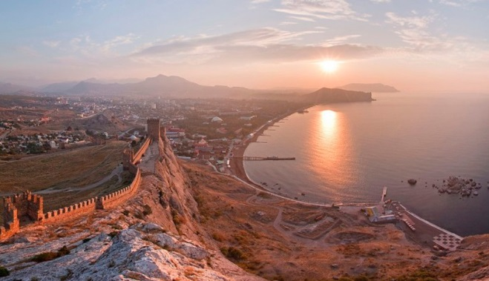
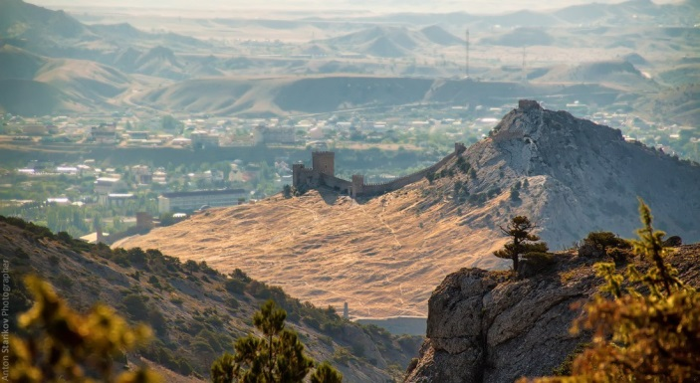
Управление финансов администрации города Судака Республики Крым
Отчет
об исполнении бюджета
муниципального образования городской округ Судак Республики Крым за 2017 год

Slide 2


ПРИНЦИП ОТКРЫТОСТИ
Принцип прозрачности (открытости) означает:
обязательное опубликование в средствах массовой информации утвержденных бюджетов и отчётов об их исполнении
обязательную открытость для общества и средств массовой информации проектов бюджетов, внесённых в законодательные органы государственной власти
обеспечение доступа к информации, размещённой в информационно-телекоммуникационной сети «Интернет» на едином портале бюджетной системы Российской Федерации
стабильность и (или) преемственность бюджетной классификации Российской Федерации, а также обеспечение сопоставимости показателей бюджета отчётного, текущего, очередного финансового года и планового периода
Бюджетный кодекс Российской Федерации
статья 36

Slide 3
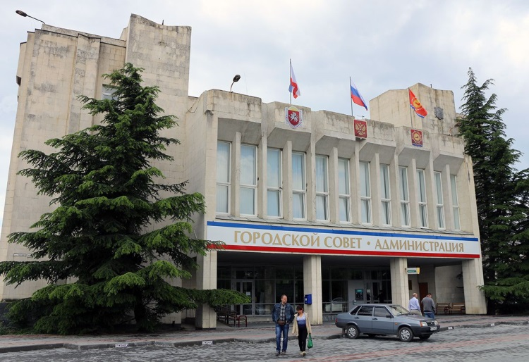

Открытость информации о бюджете города
Для повышения эффективности принимаемых решений, для обеспечения целевого использования бюджетных средств и возможности общественного контроля администрация города Судака обеспечивает открытость и прозрачность утверждения и исполнения бюджета города Судака с помощью:
- информирования населения обо всех стадиях бюджетного процесса на
сайте администрации города;
- проведения публичных слушаний по проекту бюджета города и отчету об исполнении бюджета города.
Актуальную информацию о бюджете города Вы всегда найдете по ссылке: http://sudak.rk.gov.ru

Slide 4
Исполнение бюджета города
Исполнение бюджета – процесс сбора и учета доходов и осуществление расходов на основе сводной бюджетной росписи и кассового плана.
Исполнение бюджета – это этап бюджетного процесса, который начинается с момента утверждения решения о бюджете города и продолжается в течение финансового года. Можно выделить следующие этапы этого процесса:
- исполнение бюджета по доходам заключается в обеспечении полного и своевременного поступления в бюджет налогов, сборов, доходов от использования имущества и других обязательных платежей, в соответствии с утвержденным планом мобилизации доходов.
- исполнение по расходам означает последовательное финансирование мероприятий, предусмотренных решением о бюджете, в пределах утвержденных сумм с целью исполнения принятых муниципальным образованием расходных обязательств. Составление и утверждение отчета об исполнении бюджета является важной формой контроля за исполнением бюджета.
Отчет об исполнении бюджета составляется по всем основным показателям доходов и расходов в установленном порядке с необходимым анализом исполнения доходов и расходования средств.
Годовой отчет об исполнении бюджета предоставляется в Судакский городской Совет. По результатам рассмотрения отчета об исполнении бюджета города Судакский городской принимает решение об его утверждении либо отклонении.

Slide 5
Какие законы регулируют бюджет города?
Бюджетный кодекс Российской Федерации
Налоговый кодекс Российской Федерации
Положение «О бюджетном процессе в муниципальном образовании городской округ Судак»
Постановление Председателя Судакского городского совета: Об утверждении основных направлений бюджетной и налоговой политики муниципального образования городской округ Судак на 2016 год и плановый период 2017 и 2018 годов (№34-П от 17.11.2015 (в редакции от 16.11.2016г. №15-П));
Решение 43 сессии 1 созыва Судакского городского совета «О бюджете муниципального образования городской округ Судак Республики Крым на 2017 год» от 26.12.2016 г. № 568
Подробно познакомиться с основными документами о бюджете можно по ссылке: http://sudak.rk.gov.ru

Slide 6





ОСНОВНЫЕ ХАРАКТЕРИСТИКИ БЮДЖЕТА
ДОХОДЫ бюджета бывают:
собственные - НАЛОГОВЫЕ и НЕНАЛОГОВЫЕ доходы;
безвозмездные поступления от других бюджетов бюджетной системы РФ - ДОТАЦИИ, СУБСИДИИ, СУБВЕНЦИИ, ИНЫЕ МЕЖБЮДЖЕТНЫЕ ТРАНСФЕРТЫ.
РАСХОДЫ бюджета – совокупность средств, направляемых на оказание государственных (муниципальных) услуг, социальное обеспечение населения, бюджетные инвестиции, предоставление межбюджетных трансфертов, обслуживание государственного (муниципального) долга
Сбалансированность бюджета по доходам и расходам – основополагающее требование, предъявляемое к органам, составляющим и утверждающим бюджет
ПРОФИЦИТ– превышение доходов над расходами образует положительный остаток бюджета (принимается решение, как их использовать: накапливать резервы, погашать долги и т.д.)
Доходы
Расходы
ДЕФИЦИТ– превышение расходов над доходами (принимается решение об использовании источников финансирования дефицита: использовать имеющиеся накопления, остатки, взять в долг)
Доходы
Расходы

Slide 7
Основные параметры социально-экономического развития города Судака
за 2015 - 2017 годы
№ п/п | Наименование показателя | Ед. изм. | 2015 год | 2016 год | 2017 год
1 | Индекс потребительских цен | % | 127,6 | 107,2 | 100,3
2 | Среднемесячная заработная плата | руб. | 19 881,00 | 21 800,00 | 25 694,0
3 | прожиточный минимум | руб. | 9 361,00 | 9 502,00 | 9126,0
4 | Среднегодовая численность постоянного населения | тыс.чел | 32,526 | 32,621 | 32,736
5 | Объем доходов бюджета городского округа в расчете на 1 жителя | тыс.руб. | 25,34 | 29,16 | 25,9
6 | Объем доходов бюджета городского округа, всего | тыс.руб. | 824 126,50 | 951 358,64 | 847 722,5
7 | Объем расходов бюджета городского округа в расчете на 1 жителя | тыс.руб. | 25,69 | 28,49 | 23,9
8 | Объем расходов бюджета городского округа, всего | тыс.руб. | 835 456,80 | 929 311,70 | 784117,8
9 | Объем расходов бюджета городского округа на жилищно-коммунальное хозяйство в расчете на 1 жителя | тыс.руб. | 0,94 | 2,16 | 1,61
10 | Объем расходов бюджета городского округа на жилищно-коммунальное хозяйство | тыс.руб. | 30 471,60 | 70 452,90 | 52778,3
11 | Объем расходов бюджета городского округа на образование | тыс.руб. | 370 685,8 | 405 767,0 | 347405,8
12 | Объем расходов бюджета городского округа на образование в расчете на 1 жителя | тыс.руб. | 11,4 | 12,44 | 10,61
13 | Объем расходов бюджета городского округа на культуру в расчете на 1 жителя | тыс.руб. | 0,83 | 0,92 | 0,98
14 | Объем расходов бюджета городского округа на культуру | тыс.руб. | 27 157,9 | 29 930,2 | 32128,9
15 | Объем расходов бюджета городского округа на социальную политику в расчете на 1 жителя | тыс.руб. | 5,42 | 6,25 | 6,87
16 | Объем расходов бюджета городского округа на социальную политику | тыс.руб. | 176 368,2 | 203 747,7 | 224 727,2
17 | Объем расходов бюджета городского округа на физическую культуру и спорт в расчете на 1 жителя | тыс.руб. | 0,39 | 0,06 | 0,20
18 | Объем расходов бюджета городского округа на физическую культуру и спорт | тыс.руб. | 12 720,9 | 1 851,8 | 6436,5
19 | Объем расходов бюджета городского округа на содержание работников ОМС в расчете на 1жителя | тыс.руб. | 1,63 | 2,09 | 2,08
20 | Штатная численность работников ОМСУ | единиц | 144 | 144 | 141
21 | Количество субъектов малого и среднего предпринимательства, которым оказана государственная поддержка | единиц | 0 | 0 | 16
22 | Число субъектов малого и среднего предпринимательства | единиц | 1099 | 1344 | 1350
23 | Доля протяженности автомобильных дорог общего пользования местного значения, не отвечающих нормативным требованиям, в общей протяженности автомобильных дорог общего пользования местного значения | % | 65,2 | 65,2 | 65,2
24 | Протяженность автомобильных дорог общего пользования местного значения, не отвечающих нормативным требованиям | км. | 134 | 134 | 134

Slide 8
Основные параметры социально-экономического развития города Судака
за 2015 - 2017 годы
№ п/п | Наименование показателя | Ед. изм. | 2015 год | 2016 год | 2017 год
25 | Протяженность автомобильных дорог общего пользования местного значения | км. | 205,6 | 205,6 | 205,6
26 | Доля детей в возрасте 1-6 лет, стоящих на учете для определения в муниципальные дошкольные образовательные учреждения, в общей численности детей в возрасте 1-6 лет | % | 40,1 | 52,7 | 38,5
27 | Численность детей в возрасте 1-6 лет, стоящих на учете для определения в муниципальные дошкольные образовательные учреждения | человек | 1 082 | 1 369 | 1057
28 | Численность детей в возрасте 1-6 лет в муниципальном образовании | человек | 2 657 | 2 600 | 2746
29 | Среднемесячная номинальная начисленная заработная плата работников муниципальных дошкольных образовательных учреждений | тыс.руб. | 15,503 | 18,438 | 18,592
30 | Фонд начисленной заработной платы работников муниципальных дошкольных образовательных учреждений | тыс.руб. | 41 981,8 | 47 830,5 | 66 387,4
31 | Среднесписочная численность работников муниципальных дошкольных образовательных учреждений | Человек | 237 | 233 | 231
32 | Среднемесячная номинальная начисленная заработная плата работников муниципальных учреждений культуры | тыс.руб. | 15,256 | 17,990 | 19,352
33 | Фонд начисленной заработной платы работников муниципальных учреждений культуры | тыс.руб. | 17 506,4 | 19 031,0 | 25 812,8
34 | Среднесписочная численность работников муниципальных учреждений культуры | человек | 112 | 92 | 90
35 | Среднемесячная номинальная начисленная заработная плата работников муниципальных образовательных учреждений | тыс.руб. | 24,571 | 29,877 | 26,817
36 | Фонд начисленной заработной платы работников муниципальных образовательных учреждений, | тыс.руб. | 133 465,8 | 143 743,5 | 166 666,1
37 | Среднесписочная численность работников муниципальных образовательных учреждений, | Человек | 517 | 473 | 469
38 | Среднемесячная номинальная начисленная заработная плата работников муниципальных учреждений физической культуры и спорта | тыс.руб. | 21,050 | 23,828 | 23,869
39 | Фонд начисленной заработной платы работников муниципальных учреждений физической культуры и спорта | тыс.руб. | 757,8 | 857,8 | 8420,1

Slide 9
Основные параметры социально-экономического развития города Судака
за 2015 - 2017 годы
№ п/п | Наименование показателя | Ед. изм. | 2015 год | 2016 год | 2017 год
40 | Среднесписочная численность работников муниципальных учреждений физической культуры и спорта | человек | 3 | 3 | 27
41 | Доля детей в возрасте 1-6 лет, получающих дошкольную образовательную услугу и (или) услугу по их содержанию в муниципальных образовательных учреждениях, в общей численности детей в возрасте 1-6 лет | % | 40,2 | 41,8 | 44,25
42 | Численность детей в возрасте 1-6 лет, получающих дошкольную образовательную услугу и (или) услугу по их содержанию в муниципальных образовательных учреждениях | человек | 1 068 | 1 087 | 1044
43 | Доля муниципальных дошкольных образовательных учреждений, здания которых находятся в аварийном состоянии или требуют капитального ремонта, в общем числе муниципальных дошкольных образовательных учреждений дошкольных образовательных учреждений | % | 14,3 | 42,9 | 42,9
44 | Количество муниципальных дошкольных образовательных учреждений, здания которых находятся в аварийном состоянии или требуют капитального ремонта | единиц | 1 | 3 | 3
45 | Общее число муниципальных дошкольных образовательных учреждений | единиц | 7 | 7 | 7
46 | Общая численность выпускников муниципальных общеобразовательных учреждений | человек | 259 | 259 | 228
47 | Доля муниципальных общеобразовательных учреждений, здания которых находятся в аварийном состоянии или требуют капитального ремонта, в общем числе муниципальных общеобразовательных учреждений образовательных учреждений | % | 0 | 0 | 0
48 | Количество муниципальных общеобразовательных учреждений, здания которых находятся в аварийном состоянии или требуют капитального ремонта | единиц | 0 | 0 | 0
49 | Общее число муниципальных общеобразовательных учреждений | единиц | 9 | 9 | 9
50 | Расходы бюджета города на общее образование в расчете на 1 обучающегося в муниципальных общеобразовательных учреждениях | тыс.руб. | 78,9 | 76,3 | 63,1
51 | Объем расходов бюджета городского округа на общее образование | тыс.руб. | 270 589,0 | 267 464,7 | 226 224,2
52 | Общая численность обучающихся в муниципальных общеобразовательных учреждениях | единиц | 3 428 | 3 457 | 3586
53 | Численность и доля детей в возрасте 5-18 лет, получающих услуги по дополнительному образованию в организациях различной организационно-правовой формы и формы собственности, в общей численности детей данной возрастной группы | Чел./ % | 2 586/ 75,5 | 2 657/ 76 | 3240/ 69,2

Slide 10
Из чего формируется доходная часть бюджет города?
Доходы бюджета
- безвозмездные и безвозвратные поступления денежных средств в бюджет
НАЛОГОВЫЕ ДОХОДЫ
- поступления от уплаты
налогов, установленных
Налоговым кодексом
Российской Федерации:
• налог на доходы физических лиц
• акцизы
• единый налог на вменённый доход
• единый
сельскохозяйственный налог
• налог, взимаемый в связи с применением патентной
системы
• налог на имущество
физических лиц
• земельный налог
• госпошлина
НЕНАЛОГОВЫЕ ДОХОДЫ
- платежи, установленные
законодательством
Российской Федерации:
• арендная плата за землю
• доходы от использования
муниципального имущества
• доходы от реализации
муниципального имущества
• плата за негативное
воздействие на окружающую среду
• платные услуги от
муниципальных казённых
учреждений
• доходы от продажи
земельных участков
• штрафы за нарушение
законодательства РФ
• прочие неналоговые доходы
БЕЗВОЗМЕЗДНЫЕ
ПОСТУПЛЕНИЯ
• поступления из республиканского бюджета межбюджетных трансфертов в виде дотаций, субсидий, субвенций и иных межбюджетных трансфертов

Slide 11
Основные характеристики бюджета
городского округа Судак за 2017 год
Наименование | План (млн.руб.) | Факт (млн.руб.) | % исполнения | Удельный вес
Доходы – всего | 877,4 | 847,7 | 96,6 | х
В том числе:
- налоговые доходы | 142,9 | 145,5 | 102,0 | 17,2
-неналоговые доходы | 103,5 | 112,0 | 108,2 | 13,2
- безвозмездные поступления | 631,0 | 590,2 | 93,5 | 69,6
Расходы – всего | 922,1 | 784,1 | 85,0 | х
Дефицит (-), профицит (+) | -44,7 | +63,6 | х | х

Slide 12

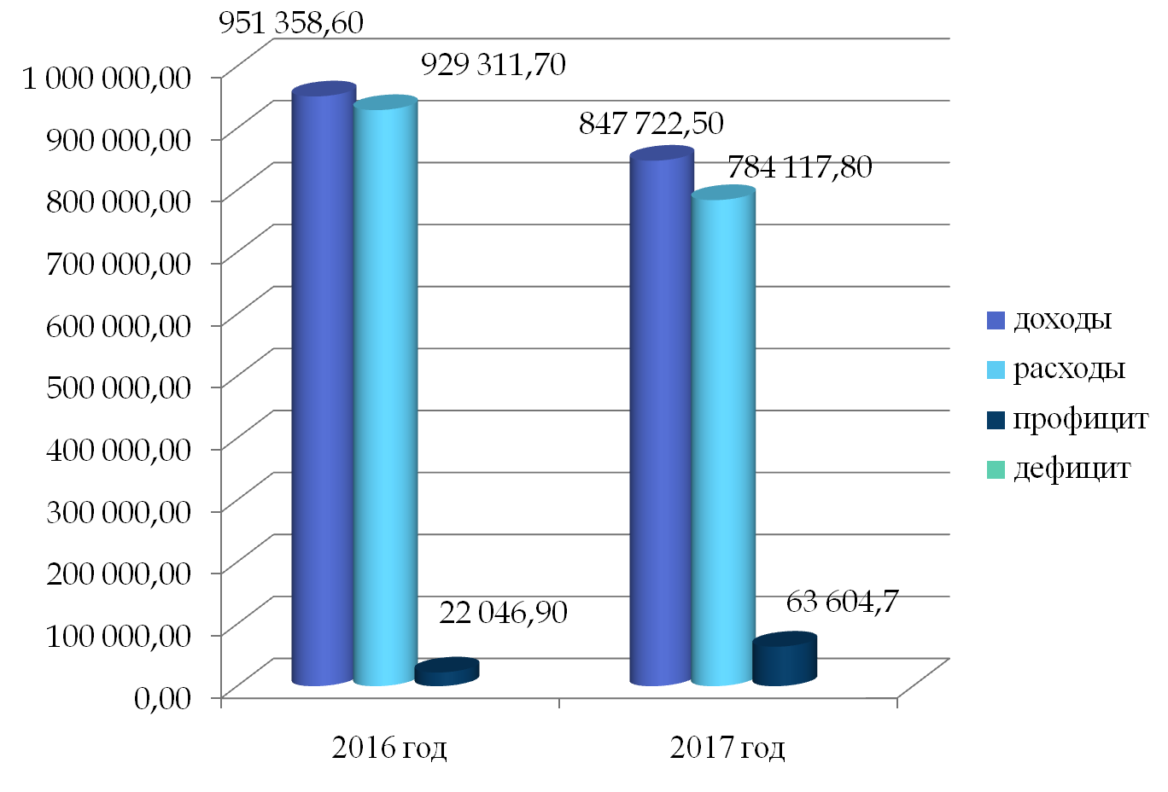

Slide 13
Динамика поступлений в бюджет
за период 2015- 2017 годы

Slide 14
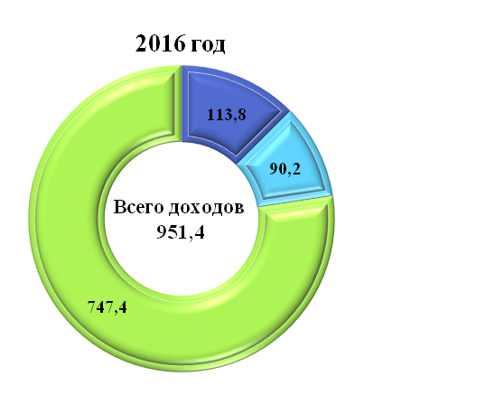
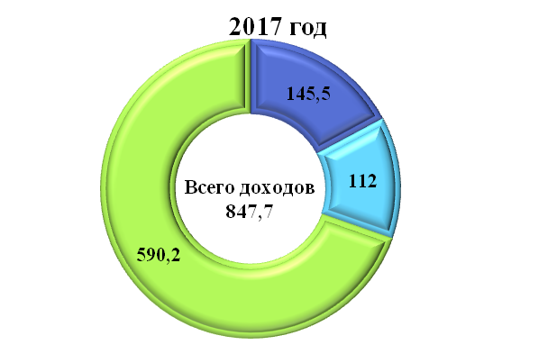
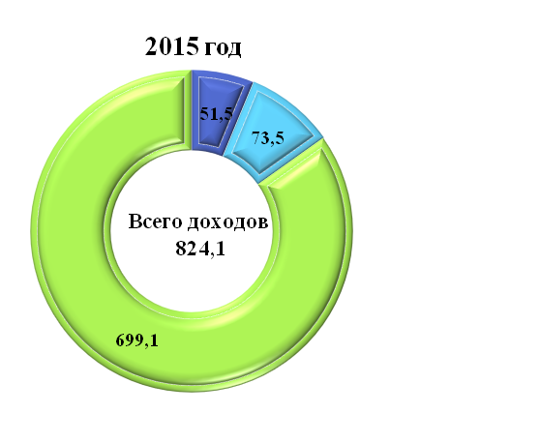
Структура доходов бюджета городского округа Судак
млн. руб.
налоговые доходы
неналоговые доходы
безвозмездные поступления
Наименование доходов | Единица измерения | 2015 год | 2016 год | 2017 год
Собственные (налоговые и неналоговые доходы) | млн. рублей | 125,0 | 204,0 | 257,5
Безвозмездные поступления | млн. рублей | 699,1 | 747,4 | 590,1
Итого доходов | млн. рублей | 824,1 | 951,4 | 847,7
Объем доходов на 1 жителя | тыс. рублей | 25,3 | 29,2 | 25,9

Slide 15
Налоговые и неналоговые доходы
в бюджете городского округа Судак за 2017 год
(млн. руб.)
 | План | Факт | % исполнения
Налоговые и неналоговые доходы | 246,4 | 257,5 | 104,5
в том числе:
1.Налоговые доходы, из них: | 142,9 | 145,5 | 102,0
Налог на доходы физических лиц | 98,6 | 99,5 | 100,9
Единый налог на вмененный доход | 14,0 | 14,9 | 106,6
Налог, взимаемый в связи с применением патентной системы налогообложения | 9,4 | 9,7 | 103,7
Земельный налог | 13,7 | 14,1 | 102,7
Прочие налоговые доходы | 7,2 | 7,3 | 101,4
2. Неналоговые доходы, из них: | 103,5 | 112,0 | 108,2
Доходы, получаемые в виде арендной платы за земельные участки | 73,5 | 80,6 | 109,6
Доходы от сдачи в аренду имущества | 11,1 | 12,1 | 109,0
Доходы от продажи материальных и нематериальных активов | 6,1 | 5,1 | 84,0
Штрафы | 2,7 | 3,4 | 124,0
Плата за негативное воздействие на окружающую среду | 1,0 | 1,1 | 108,1
Прочие неналоговые доходы | 9,1 | 9,7 | 106,6

Slide 16
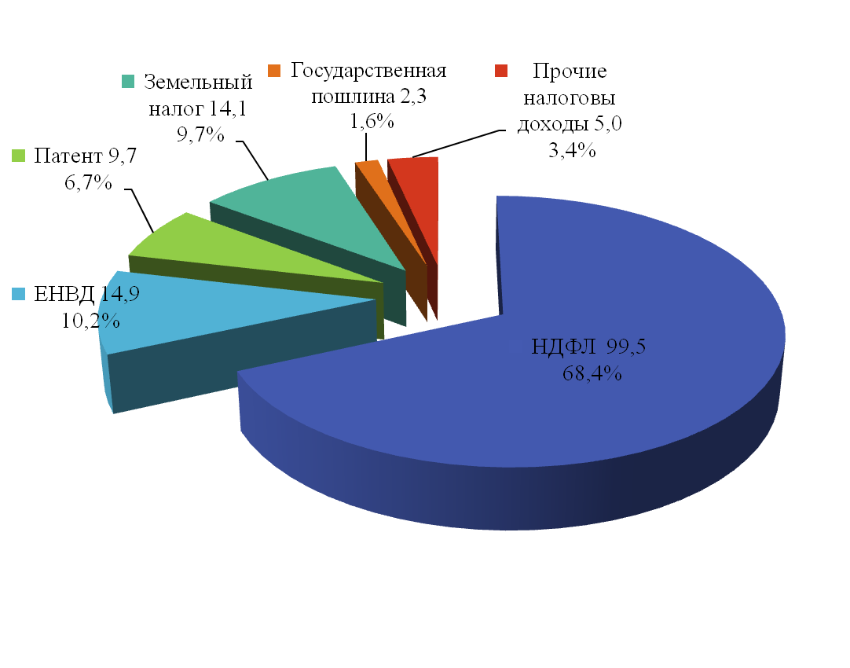
Доходы бюджета городского округа Судак в 2017 году
млн. руб.
Налоговые доходы

Slide 17
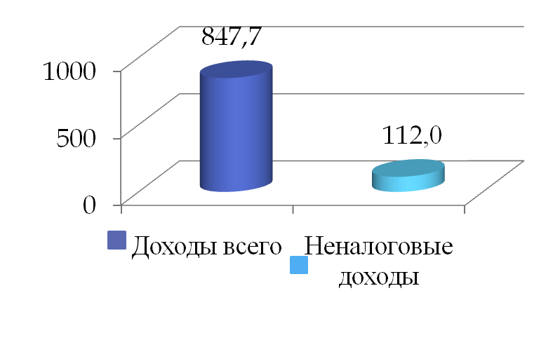
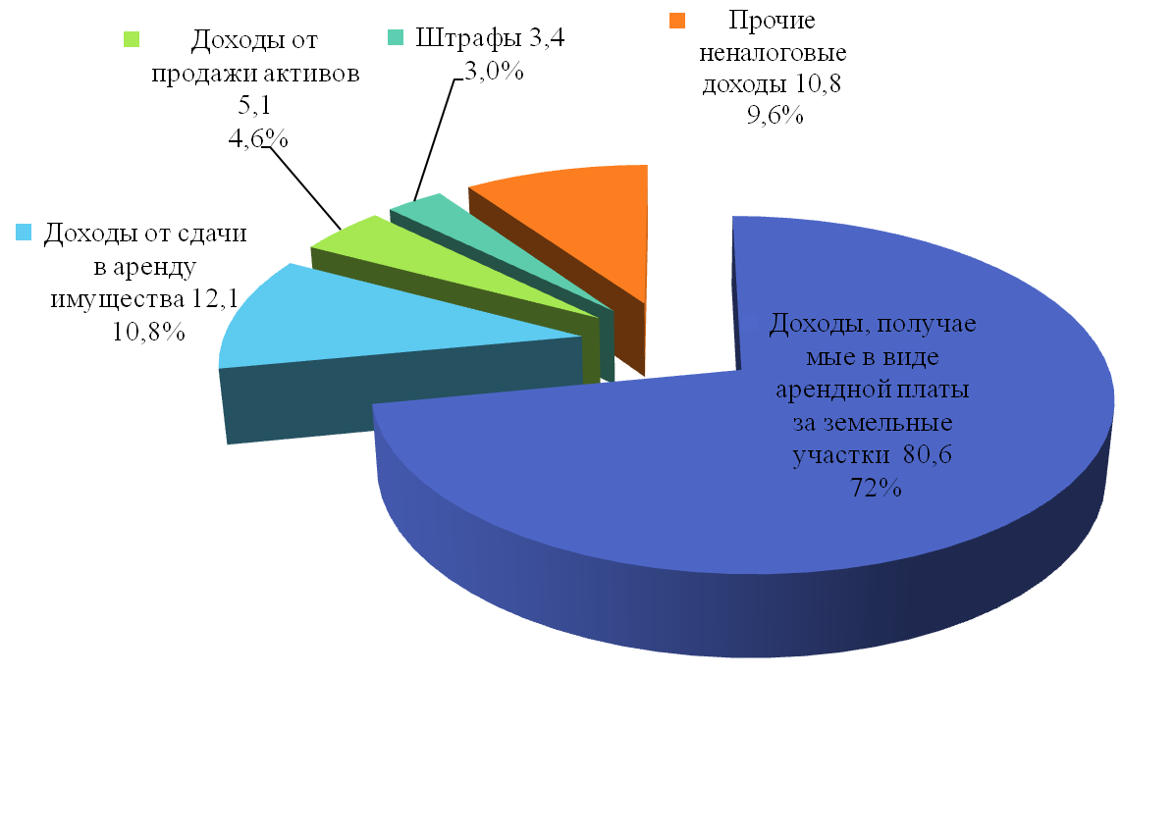
Доходы бюджета городского округа Судак в 2017 году
млн. руб.
Неналоговые доходы

Slide 18
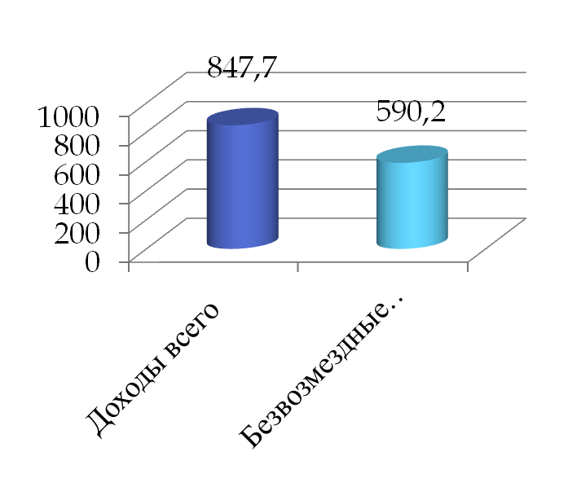
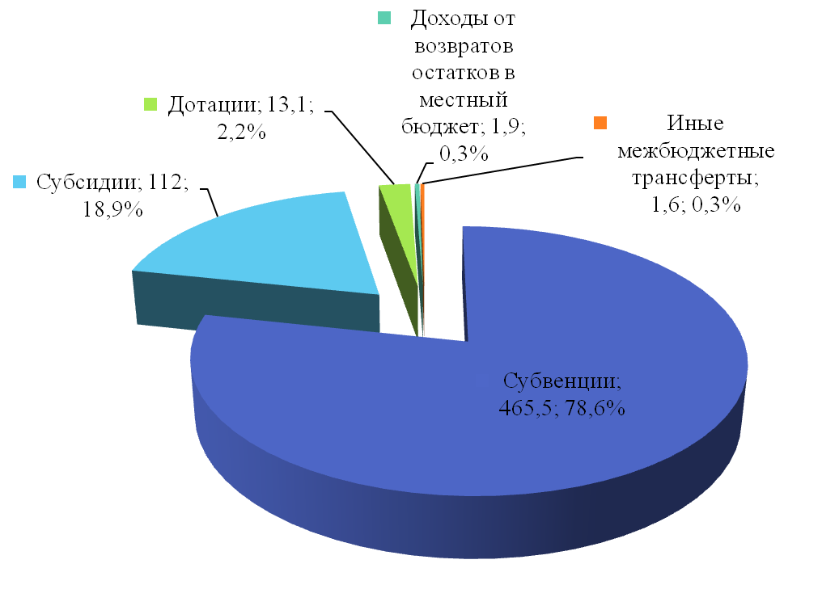
Доходы бюджета городского округа Судак в 2017 году
млн. руб.
Безвозмездные поступления

Slide 19
Безвозмездные поступления в бюджет городского округа за период 2015- 2017 годы
млн. руб.

Slide 20
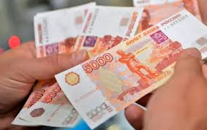
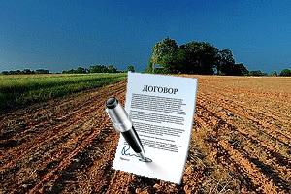
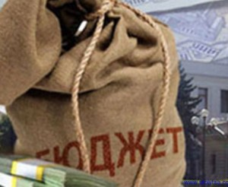
Мероприятия по увеличению поступлений налоговых и неналоговых доходов
в бюджет городского округа Судак
- погашено по аренде земли – 3657,2 тыс. руб., по аренде имущества -53,2 тыс. руб.;
- увеличено поступление платежей по НДФЛ на 1 356,6 тыс. руб.;
- заключено 22 договора на стоянку такси, привлечено к регистрации 49 ИП .
Проведено 8 заседаний Межведомственной комиссии
Дополнительно поступило
5 067,0 тыс. руб.

Slide 21
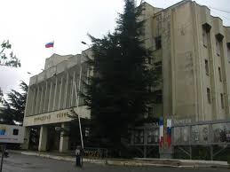
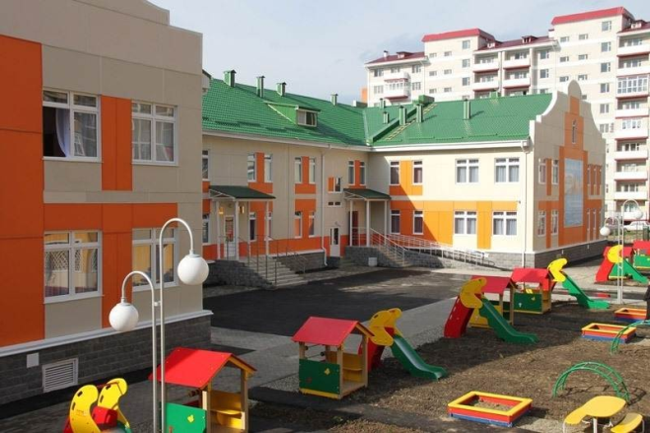
Из бюджета городского округа Судак финансируются
31 учреждение
КАЗЕННЫЕ:
Администрация г. Судака;
Судакский городской совет;
Контрольно-счетная палата г. Судака;
ДТСЗН администрации г. Судака;
МКУ «Центр по обеспечению деятельности бюджетных учреждений»;
МКУ «Единая-диспетчерская служба»
-МКУ «Управление по обеспечению деятельности органов местного самоуправления»
БЮДЖЕТНЫЕ:
Образовательные учреждения (7-детских садов, 9 школ);
МБУ «Судакский Центр детского и юношеского творчества»;
МБУК «Централизованная клубная система;
МБУК «Судакская централизованная библиотечная система»;
МБОУ ДО «Детская музыкальная школа им. Георгия Шендерева»;
МБУ «Спорт для всех», МБУ «Спортивная школа» МБУ «Коммунхоз», МБУ «Судак-медиа»

Slide 22
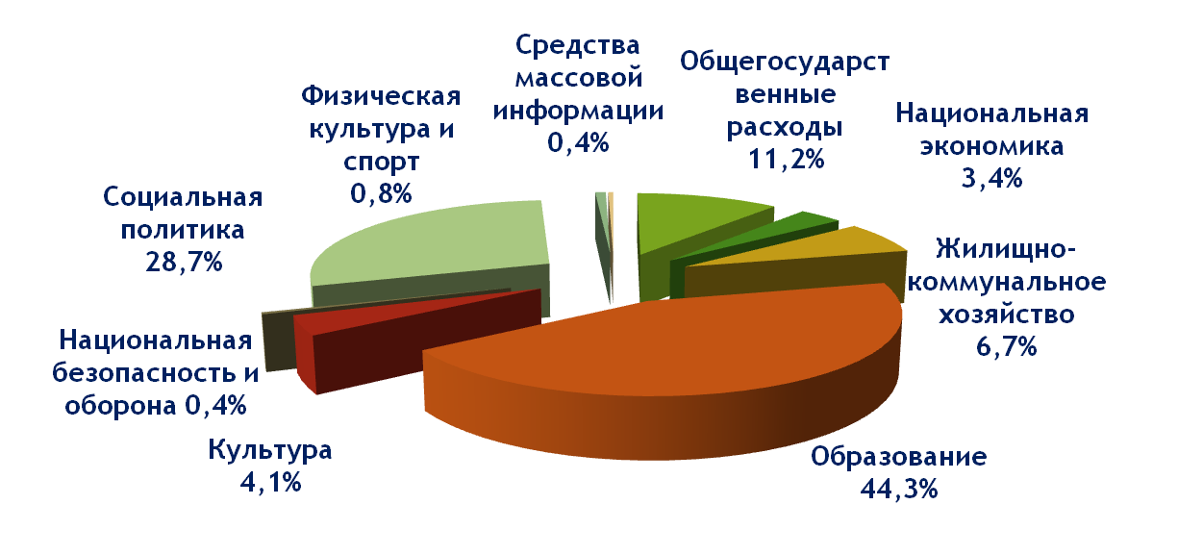
Структура расходов местного бюджета 2017 года -
784,1 млн. руб.

Slide 23
ИСПОЛНЕНИЕ БЮДЖЕТА В РАЗРЕЗЕ ОТРАСЛЕЙ
ЗА 2017 ГОД
Наименование отраслей | Уточненный план (млн. рублей) | Кассовый расход (млн. рублей) | % исполнения
Общегосударственные вопросы | 89,0 | 87,5 | 98,3
Национальная безопасность и правоохранительная деятельность | 3,2 | 3,2 | 100
Национальная экономика | 157,6 | 27,0 | 17,2
Жилищно-коммунальное хозяйство | 56,8 | 52,8 | 93
Образование | 348,0 | 347,4 | 99,8
Культура, кинематография | 32,2 | 32,2 | 100
Социальная политика | 225,9 | 224,7 | 99,5
Физическая культура и спорт | 6,5 | 6,4 | 99,7
Средства массовой информации | 2,9 | 2,9 | 100,0
Всего расходов: | 922,1 | 784,1 | 85,0

Slide 24
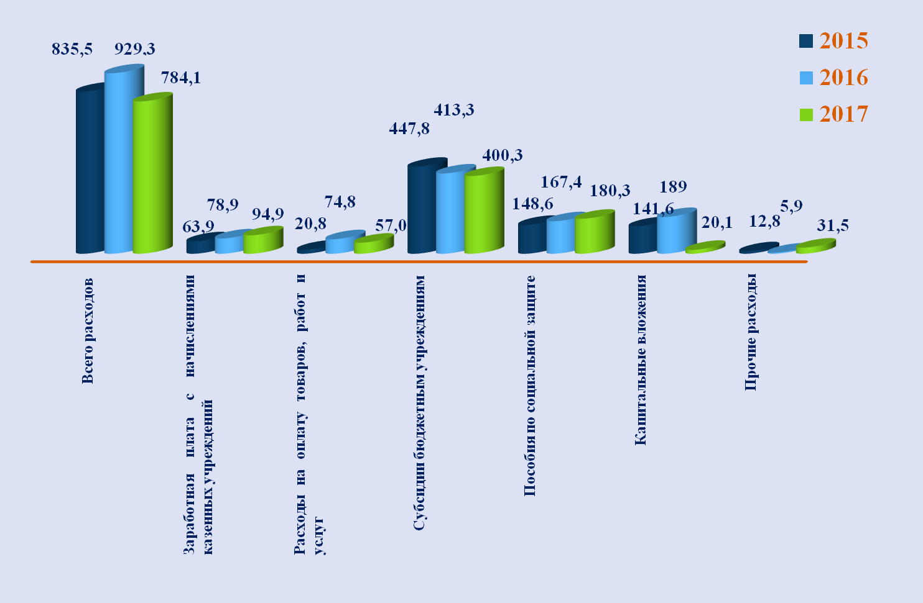
ДИНАМИКА РАСХОДОВ БЮДЖЕТА
ПО ВИДАМ РАСХОДОВ за период 2015-2017 годы (млн. рублей)

Slide 25
Муниципальные программы городского округа Судак за 2017 год
Наименование программы | План (руб.) | Факт (руб.)
Программа "Развитие курортов и туризма городского округа Судак на 2017 год" | 200 000,00 | 187 980,00
Программа "Развитие сферы культуры, межнациональных отношений и обустройства депортированных граждан в городском округе Судак на 2016-2018 год" | 42 947 939,00 | 42 901 292,49
Программа "Управление муниципальным имуществом городского округа Судак на 2016-2018 годы" | 1 375 000,00 | 1 314 615,07
Программа "Развитие муниципального образования городской округ Судак в области единой информационной политики на 2016-2018 годы" | 2 952 740,00 | 2 952 740,00
Программа "Развитие физической культуры и спорта в муниципальном образовании городской округ Судак на 2016-2018 годы" | 6 458 367,30 | 6 436 506,56
Программа "Молодежь" городского округа Судак на период 2016-2018 годы" | 198 000,00 | 194 910,00
Программа "Развитие образования в городском округе Судак на 2016-2018 годы" | 328 090 731,70 | 327 590 718,97
Программа "Профилактика безнадзорности, правонарушений среди несовершеннолетних, защита их прав и охрана детства на 2016-2018 годы" | 2 633 826,00 | 2 622 876,56
Программа "Социальная поддержка граждан" городского округа Судак на 2017 год | 213 097 017,89 | 211 970 172,83
Программа "Комплексное благоустройство, содержание территории и обслуживание объектов муниципального образования городской округ Судак на период 2016-2018 годы" | 41 833 351,00 | 38 916 157,27
Программа "Профилактика терроризма и экстремизма, гармонизация межнациональных и межконфессиональных отношений на территории муниципального образования городской округ Судак на 2016-2018 годы" | 15 000,00 | 13 945,00
Программа "Доступная среда в городском округе Судак на 2017 год" | 1 550 000,00 | 1 510 860,00
Программа "Профилактика правонарушений в сфере общественного порядка, незаконного оборота и потребления наркотических средств и психотропных веществ в муниципальном образовании городской округ Судак на 2016-2018 годы" | 99 500,00 | 99 320,00
Программа "Стимулирование развития экономики в городском округе Судак до 2019 года" | 4 280 000,00 | 4 100 309,04
Программа "Содержание и ремонт улично-дорожной сети городского округа Судак Республики Крым на 2017 год" | 8 105 229,70 | 7 479 018,10
Программа «Совершенствование градостроительной деятельности в городском округе Судак» | 2 559 277,52 | 1 455 318,07
Программа "Формирование современной городской среды в городском округе Судак на 2017 год» | 13 735 943,00 | 12 657 785,00
ИТОГО | 670 131 923,11 | 662 404 524,96

Slide 26

Расходы бюджета на социальную политику
К социальной политике бюджета относятся расходы на социальное обеспечение различных категорий граждан, охрану семьи и детства, и другие вопросы в области социальной политики
28,7 %
доля расходов на социальную сферу (%)

Slide 27
НАПРАВЛЕНИЯ РАСХОДОВ НА СОЦИАЛЬНУЮ ПОЛИТИКУ
(млн.рублей)
2016 год
2017 год

Slide 28






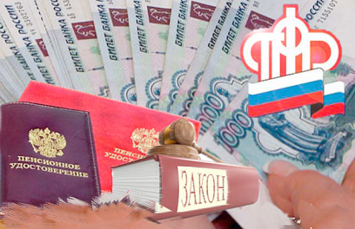

На оплату жилищно-коммунальных услуг отдельным категориям граждан –2 246 чел.
5,9 млн. рублей
на выплату государственных пособий лицам, в связи с материнством – 2 203 чел. – 67,9 млн. рублей;
на осуществление ежемесячной выплаты на рождение третьего и последующих детей 205 чел. , 23,8 млн. рублей;
на выплату пособия при всех формах устройства детей, лишенных родительского попечения, в семью – 32 чел. - 12,9 млн. рублей;
Израсходовано на социальное обеспечение населения
224,7 млн.руб.
из них:
На ежегодную денежную выплату лицам, награжденным нагрудным знаком «Почетный донор России»
147 чел. - 1,9 млн. рублей.
На социальную поддержку граждан, подвергшихся воздействию радиации – 45 чел.
– 0,4 млн. рублей
Государственные пособия гражданам, не подлежащим обязательному социальному страхованию – 500 чел.
26,2 млн. рублей
Меры социальной поддержки отдельным категориям граждан – 6 432 чел.
32,9 млн. рублей
Меры социальной защиты граждан – 411 чел.
3,2 млн. рублей
Notes:
тут

Slide 29
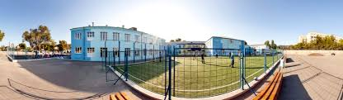
СТРУКТУРА РАСХОДОВ НА ОБРАЗОВАНИЕ ЗА 2017 ГОД

Slide 30





ДИНАМИКА РАСХОДОВ НА ОБРАЗОВАНИЕ за период 2015- 2017 годы
(млн. рублей)
2015г.
2016г.

Slide 31
Расходы на основное, среднее, начальное, дошкольное образование
2017 года – 305,4 млн. рублей
В городском округе Судак 7- дошкольных учреждений, в которых работают 231 чел. , из них 80 педагоги. Средняя заработная плата педагога дошкольного учреждения составляет - 23 773,0 руб.
Стоимость питания одного ребенка в день в
-ясельных группах – 83 руб.
-средних группах 100 руб.
Компенсация родительской платы проведена в сумме 6,7 млн. рублей
В городском округе Судак 9 школ,
средняя численность работающих- 469 чел., из них педагоги -291 человек. Средняя заработная педагога общеобразовательных учреждений составляет - 26 413,0 руб.
На питание учащихся 1-4 классов израсходовано 10,0 млн. руб., среднее количество детей питающих – 1355 человек. Стоимость питания 1 ребенка в день- 46 руб.
Льготное питание учащихся- 7 015,0 тыс. руб. Среднее количество детей 776 человек. Стоимость питания в день на одного ребенка- 55руб.

Slide 32
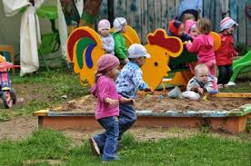

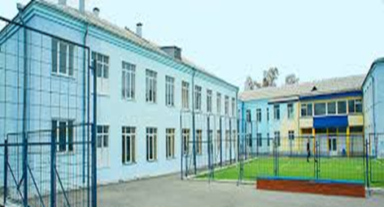
Финансирование осуществляется бюджетным учреждениям
в виде субсидий
на выполнение муниципальных заданий
муниципальными образовательными учреждениями
351,3 млн. рублей
на капитальный ремонт кровли школы МБОУ «Средняя общеобразовательная школа №2» – 5,1 млн. руб.:
на проведение мероприятий по созданию условий для инклюзивного обучения детей – инвалидов - 0,9 млн.руб.;
на обеспечение одноразовым бесплатным питанием (завтрак) учащихся 1-4 классов – 7,9 млн. рублей;
на мероприятия по обеспечению учебного процесса в школах и садах– 24,8 млн. руб. в т. ч.:
Оздоровление детей в 6 школах – 335 детей на – 0,9 млн. руб.;
Подвоз детей в школы – 5,8 тыс. руб.;
Создание материально – технических и методических условий для инклюзивного образования детей- 1,7 тыс. руб.
субсидии на иные цели
48,9 млн. рублей

Slide 33
Расходы на дополнительное образование и молодежную политику 2017 года
В МДОДУ «Детской музыкальной школе имени Георгия Шендерева»
проводится обучение игры на фортепиано, духовых инструментах, скрипке- количество учащихся 188 человек
11,4 млн. рублей
Программа "Профилактика безнадзорности, правонарушений в среде несовершеннолетних, защита их прав и охрана детства на 2016-2018 годы»
– 162,9 тыс. руб.
Программа "Молодежь" городского округа Судак на период 2016-2018 годы" -194,9 тыс. рублей
МБОУ ДОД «Судакский Центр детского и юношеского творчества»
работает 31 кружок, количество групп 64, общее количество учащихся 969 человека –это художественно-эстетическое, декоративно-прикладное, туристско-краеведческое и экологического направления образования
10,8 млн. рублей

Slide 34
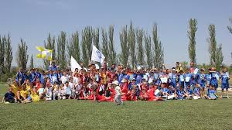
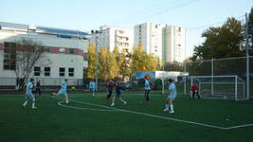
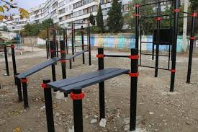
Расходы на Физическую культуру и спорт 2017 год – 6,4 млн. рублей
на выполнение муниципального задания:
- МБУ« Спорт для всех» -
1,3 млн. рублей;
- МБУ «Спортивная школа» – 2,9 млн. руб.
По программе "Развитие физической культуры и спорта в муниципальном образовании городской округ Судак на 2016-2018 годы:
на проведение мероприятий направлено– 0,5 млн. рублей. Проведено 87 спортивных мероприятий, приняли участие в выездных соревнованиях 438 чел. и 2661 чел. в массовых мероприятиях в городском округе Судак;
на благоустройство территории муниципального образования городской округ Судак – 0,6 млн. руб.
На обустройство спортивных площадок для выполнения нормативов комплекса ГТО за счет субсидий из бюджета Республики Крым направлено 1,1 мл. руб.
Реализация мероприятий в 2017 году

Slide 35
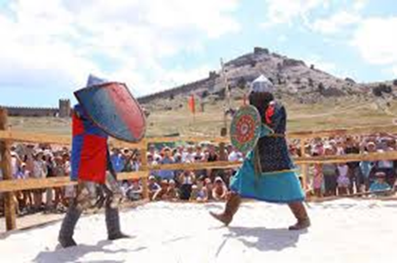
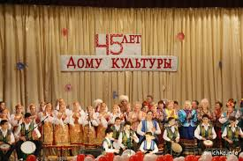
СТРУКТУРА РАСХОДОВ НА КУЛЬТУРУ
ЗА 2016 - 2017 ГОДЫ
млн. руб.

Slide 36
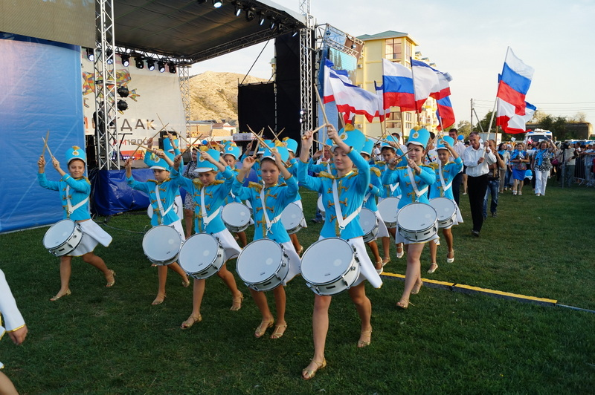
Расходы на культуру в 2017 году -32,1 млн. рублей
на выполнение муниципальных заданий
муниципальными учреждениями
27,5 млн. рублей
на обеспечение оплаты труда работников муниципальных учреждений культуры
25,8 млн. рублей
Реализация муниципальных программ и субсидии на иные цели
4,6 млн. рублей
Судакская централизованная библиотечная система – состоит из 2 городских библиотек и 11 филиалов в селах, которые посетили 10376 человека, израсходовано 10,3 млн. рублей;
Централизованная клубная система состоит из 2 городских и 10 сельских домов культуры, на которые израсходовано 18,5 млн. рублей;
Программа "Развитие сферы культуры в городском округе Судак на 2016-2018 год" – 2,4 млн. рублей, проведено 37 общегородских мероприятий.

Slide 37
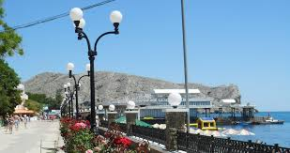
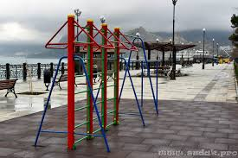
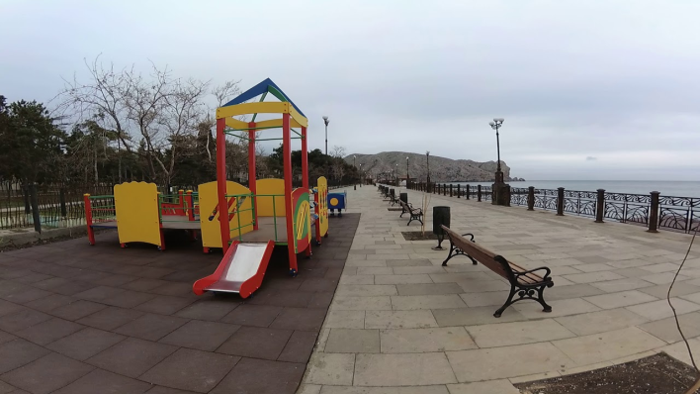
СТРУКТУРА РАСХОДОВ НА НАЦИОНАЛЬНУЮ ЭКОНОМИКУ ЗА 2017 ГОД
Общая сумма расходов 27,0 млн. рублей
- за счет межбюджетных трансфертов – 4,4 млн. руб.
из средств местного бюджета – 22,6 млн. рублей
Из них:
капитальные вложения в объекты муниципальной собственности, разработка проектно - сметной документации 13,8 млн. руб.;
программа «Содержание и ремонт улично-дорожной сети городского округа Судак Республики Крым на период 2017 года» - 7,5 млн. руб.;
программа «Стимулирование развития экономики в городском округе Судак до 2019 года»- 4,1 млн. руб.;
мероприятия по программе «Развитие курортов и туризма городского округа Судак на 2017 год»- 0,2 млн. руб.;
программа «Разработка местных нормативов градостроительного проектирования в рамках мероприятий федеральной целевой программы «Социально-экономическое развитие Республики Крым и г. Севастополя до 2020 года» - 0,1 млн. руб.;
программа "Совершенствование градостроительной деятельности в городском округе Судак«- 1,3 млн. руб.

Slide 38
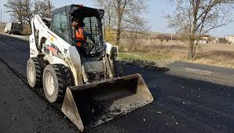

Национальная экономика
Расходы за 2017 год – 27,0 млн. рублей.
Общеэкономические вопросы– 13,8 млн. рублей
Дорожное хозяйство– 7,5 млн. рублей
Расходы по программам – 5,7 млн. рублей
Дорожное хозяйство- 7,5 млн. руб.:
За счет Дорожного фонда местного бюджета – 4,5 млн. руб.:
- Выполнение кадастровых работ по изготовлению технических паспортов дорог, содержание автомобильных дорог и ремонт ул. Бирюзова и ул. Мира;
За счет средств Республиканского бюджета – 3,0 млн. руб.:
- проектно-сметная документация по обустройству пешеходных переходов, ремонт ул. Садовая, ул. Суворова, ул. Рязанская, ул. Украинская с. Переваловка.
Общеэкономические вопросы:
За счет средств местного бюджета проведены:
- реконструкция уличного освещения ул. Алуштинская – 7,1 млн. рублей;
строительство сетей газоснабжения жилых домов– 0,9 млн. руб.;
ПИР, экспертиза МСР по строительству самотечного коллектора от ул.Ленина,61 до ул. Виноградная – 0,9 млн. руб.
ПИР, экспертиза по строительству участка ул. Чалаш Смаил и пер. Пихтовый – 1,6 млн. руб.

Slide 39
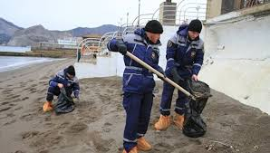
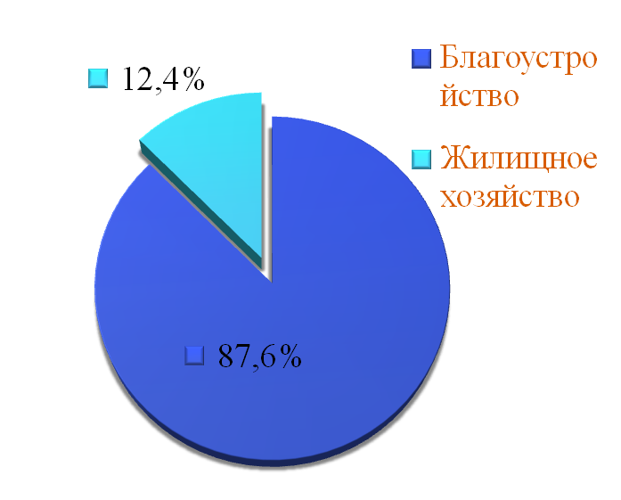
СТРУКТУРА РАСХОДОВ НА ЖИЛИЩНО-КОММУНАЛЬНОЕ ХОЗЯЙСТВО ЗА 2017 ГОД
Благоустройство города обеспечивает МБУ "Коммунхоз» в рамках программы «Комплексное благоустройство, содержание территории и обслуживание объектов муниципального образования городского округа Судак на период 2016-2018г.» - численностью 175 чел. выполнены работы по :
санитарной уборке городского округа площадью– 272,2 тыс.кв.м.;
содержанию автомобильных дорог - 7,2 тыс. п.м.;
чистке русел рек и сетей ливневой канализации – 1,1 тыс.кв.м.;
высадке зеленых насаждений - 4,0 тыс.шт.;
уходу за зелеными насаждениями площадью – 83,8 тыс.кв.м
уборке городской набережной – 7,9 тыс.кв.м.
ликвидации несанкционированных свалок ТБО - 2,135 тыс. куб.м.;
-вывозу ТБО из мест общего пользования – 8,5 тыс.куб.м.
обеспечению освещения городского округа Судак.
Всего расходов 52,8 млн. руб.

Slide 40

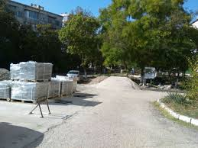
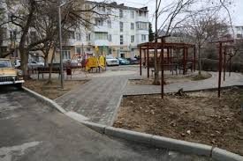
Развитие жилищно-коммунального хозяйства
Расходы за 2017 год – 52,8 млн. рублей.
Жилищное хозяйство – 6,6 млн. рублей
Благоустройство – 46,2 млн. рублей
Благоустройство:
за счет средств местного бюджета:
МБУ «Коммунхоз» 25,1млн. рублей;
закупка специализированной коммунальной техники - 1,8 млн. рублей;
благоустройство Набережной г. Судак- 4,1 млн. рублей.
за счет субсидии из бюджета РК:
обустройство 2 детских игровых площадок – 2,4 млн. рублей;
отлов и содержанию безнадзорных животных -0,5 млн. рублей;
по муниципальной программе «Формирование современной городской среды в городском округе Судак на 2017 год» - благоустроены 3 дворовых территории пяти многоквартирных домов и две территории общего пользования за счет средств местного бюджета – 0,3 млн. руб. и за счет федерального бюджета – 9,7 млн. руб.
Жилищное хозяйство:
в рамках муниципальной программы «Комплексное благоустройство, содержание территории и обслуживание объектов муниципального образования городской округ Судак на период 2016-2018 годы» - за счет средств республиканского бюджета - 5,4 млн. руб. проведен капитальный ремонт кровель 7 общежитий:
г. Судак: ул. Восточное шоссе, 3 б
ул.Парковая,2 и 4
пер.Санаторный,13
ул.Алуштинская,24
ул.Тенистая,6
в с. Морское ул.Шевченко,22

Slide 41

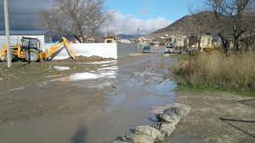
Резервный фонд
Расходы за 2017 год – 2 010,0 тыс. рублей.
За счет трансфертов из резервного фонда Совета Министров Республики Крым выделены средства 33 гражданам в сумме 1 650,0 тыс. руб. на оказание финансовой помощи в связи с утратой имущества первой необходимости в результате сильного ливня 18-19 августа 2017 года
Распоряжениями администрации города Судака Республики Крым № 547-р от 24 августа 2017 года, № 606-р от 18.09.2017 года , № 819-р от 08.12.2017 года, из резервного фонда администрации города Судака были выделены средства
26 гражданам в сумме 360 000 руб., для выплаты единовременной материальной помощи гражданам, пострадавшим в результате чрезвычайной ситуации

Slide 42


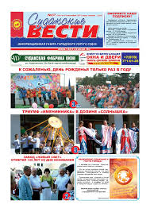

Средства массовой информации на выполнение муниципального задания Муниципальное бюджетное учреждение «Городской информационный центр «Судак-медиа» выделено – 2,9 млн. рублей.
МБУ «Городской информационный центр «Судак - медиа» обеспечивает опубликование официальной информации о деятельности органов местного самоуправления городского округа Судак в:
информационной газете «Судакские вести»;
официальном сайте городского округа Судак;
городском уличном радио «Судак МФ»
кол-во печатных экземпляров газеты «Судакские вести» в год – 51 выпуск по 1976 экземпляров, всего 100,8 тыс. экземпляров
предприятием было опубликовано рекламы общей площадью – 15489 кв. см., получены доходы от оказания платных услуг в объеме – 0,9 млн. рублей

Slide 43
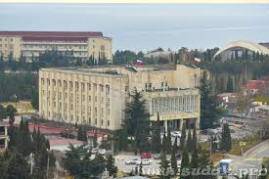

Разработчиком презентации
«Бюджет для граждан об исполнении бюджета городского округа Судак за 2017 год» является Управление финансов Администрации города Судака Республики Крым
КОНТАКТНАЯ ИНФОРМАЦИЯ
Начальник управления финансов | Олейник Ольга Николаевна
Заместитель начальника | Позднякова Светлана Семеновна
Адрес | ул. Ленина,85А
Телефон начальника управления финансов Телефон заместителя начальника факс | 3-15-32 3-15-46 3-15-47
Адрес электронной почты | http://sudak@minfin.rk.gov.ru/
Режим работы | с 8-00 до 12-00, с 13-00 до 17-00 Выходные дни – суббота, воскресенье

